Slide 2
Самый лучший день на свете – Поздравляют мам все дети!

Slide 3
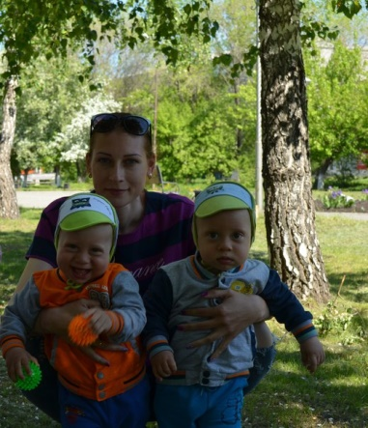
Мамины глаза как море, Голубые-голубые! С головою окунётся Тот, кто мамою любим. Мамины глаза как зори, Золотые-золотые!

Slide 4
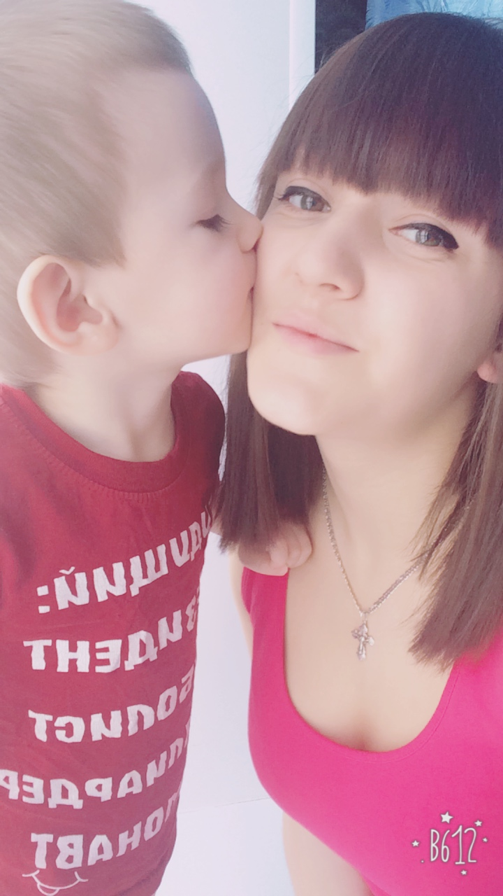
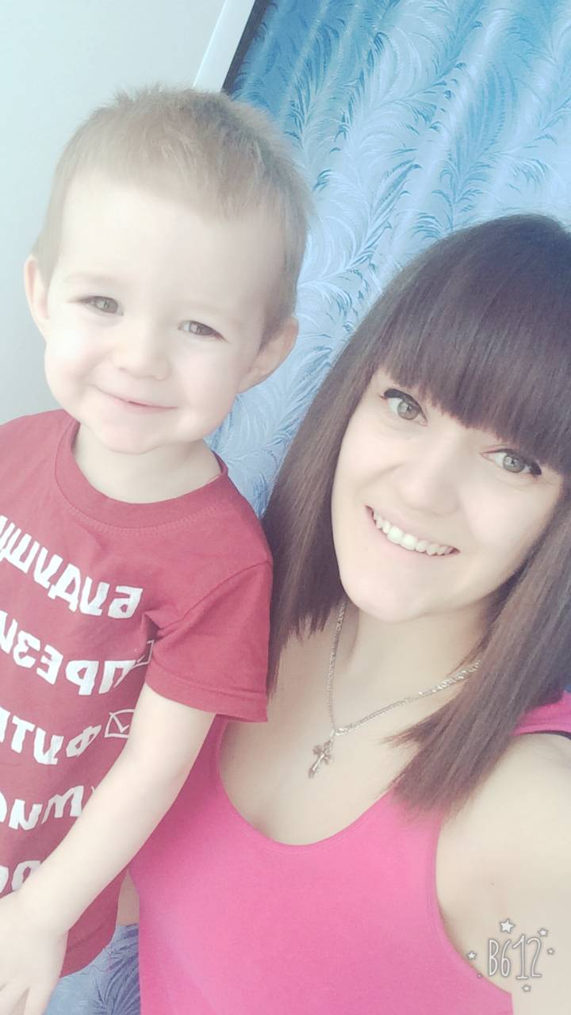
Мама милая моя, Как же я люблю тебя!

Slide 5
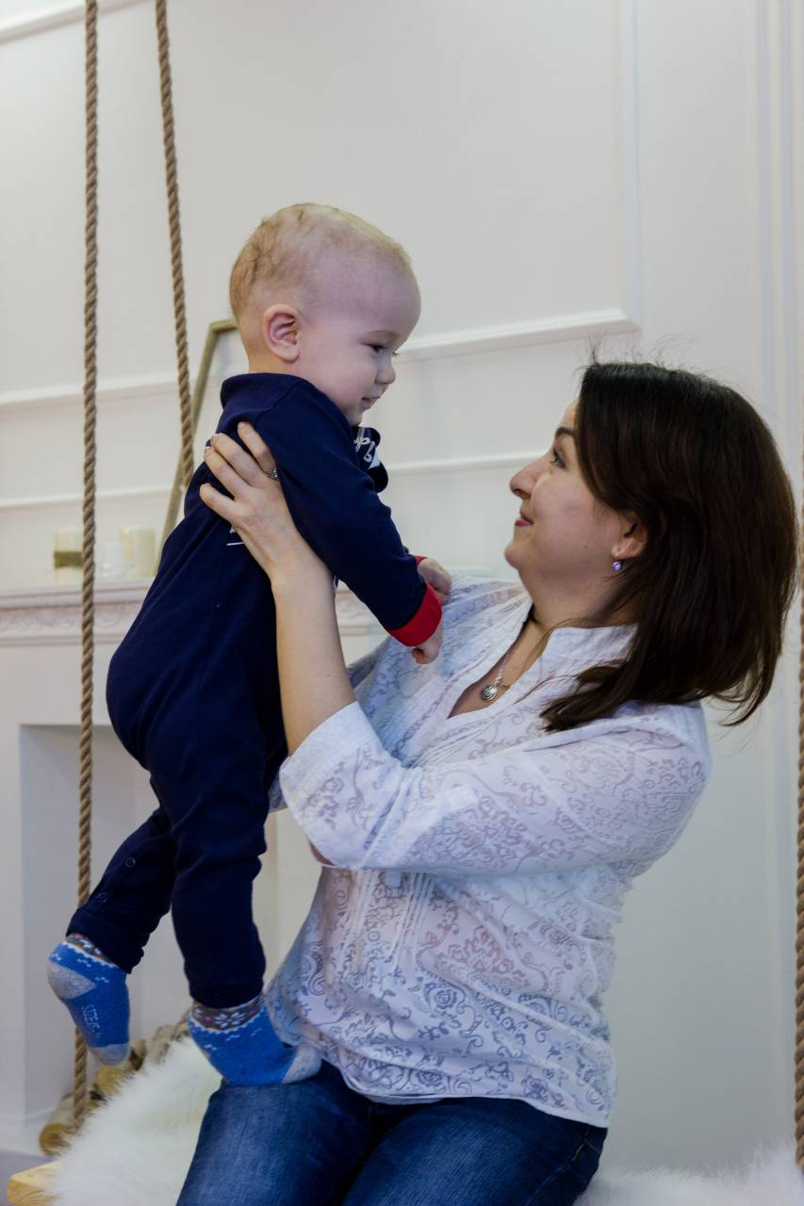
Много мам на белом свете, Всей душой их любят дети, Только мама есть одна, Всех дороже мне она, Кто она? Отвечу я: Это мамочка моя!

Slide 6
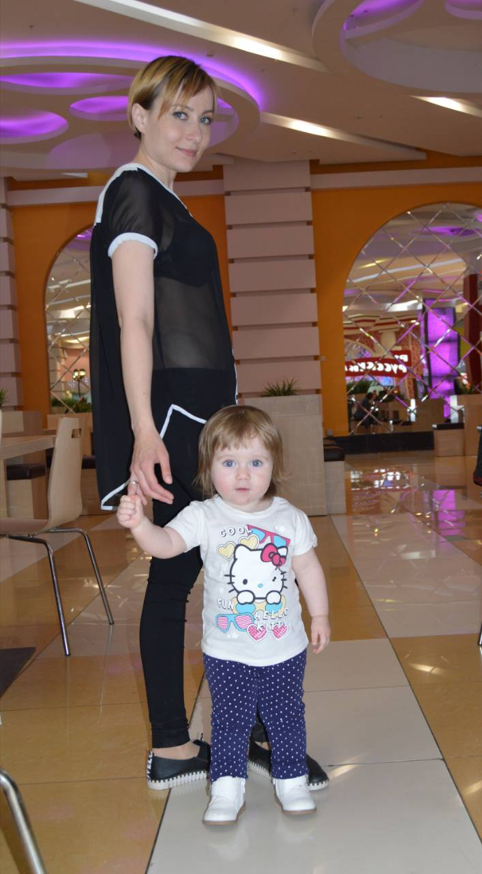
Когда я по городу с мамой хожу, за руку маму я крепко держу. Зачем ей идти и бояться, Что может она потеряться?

Slide 7
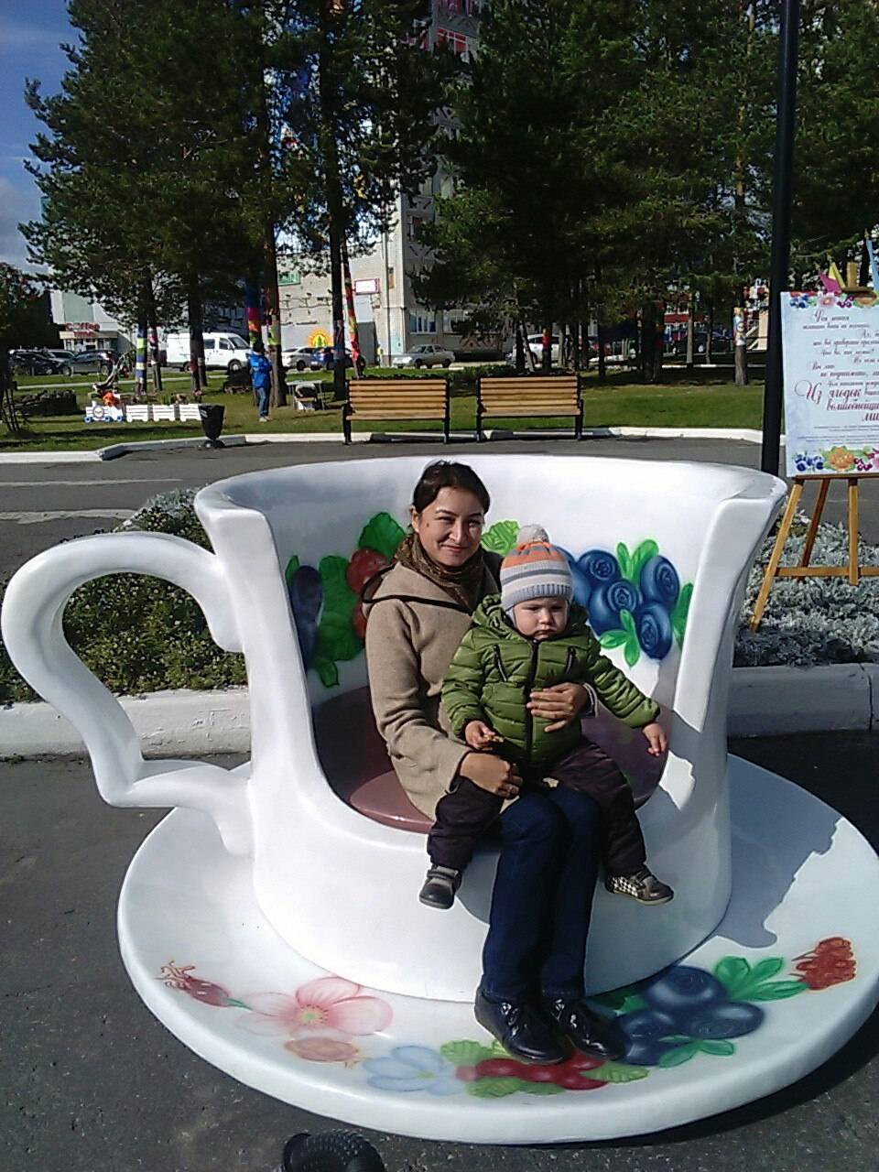
Что за день сегодня теплый, Очень ласковый и добрый – Мамин день в календаре, Вот и солнце на дворе. Пусть для мам всегда оно Дарит ласку и добро.

Slide 8
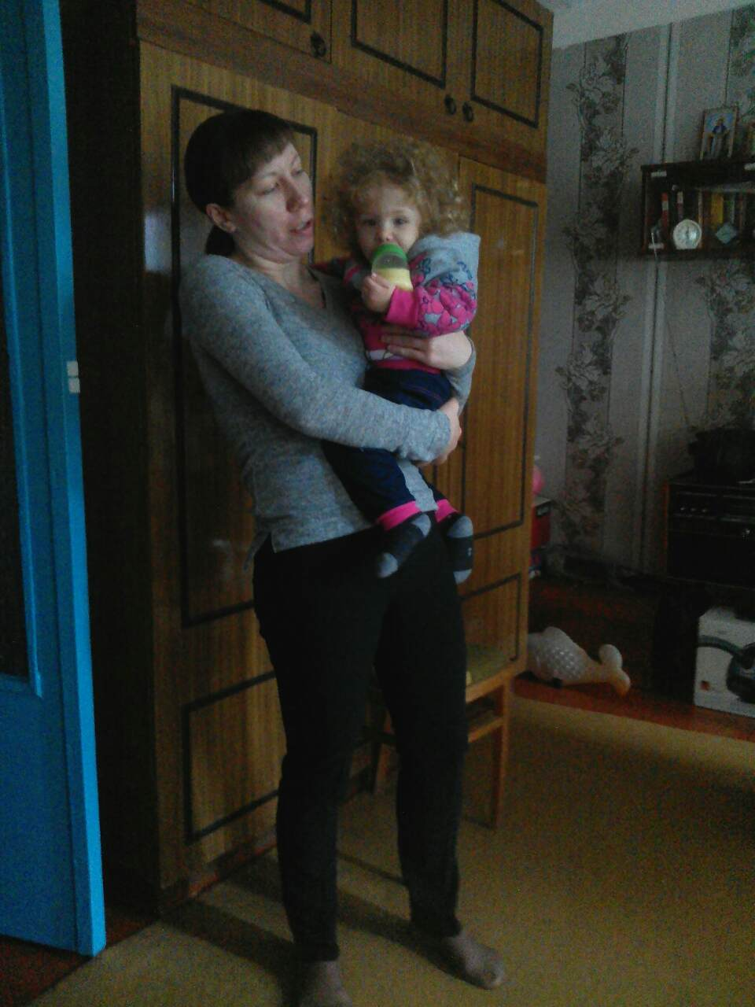
Спасибо мамочка моя За то, что любишь ты меня!

Slide 9
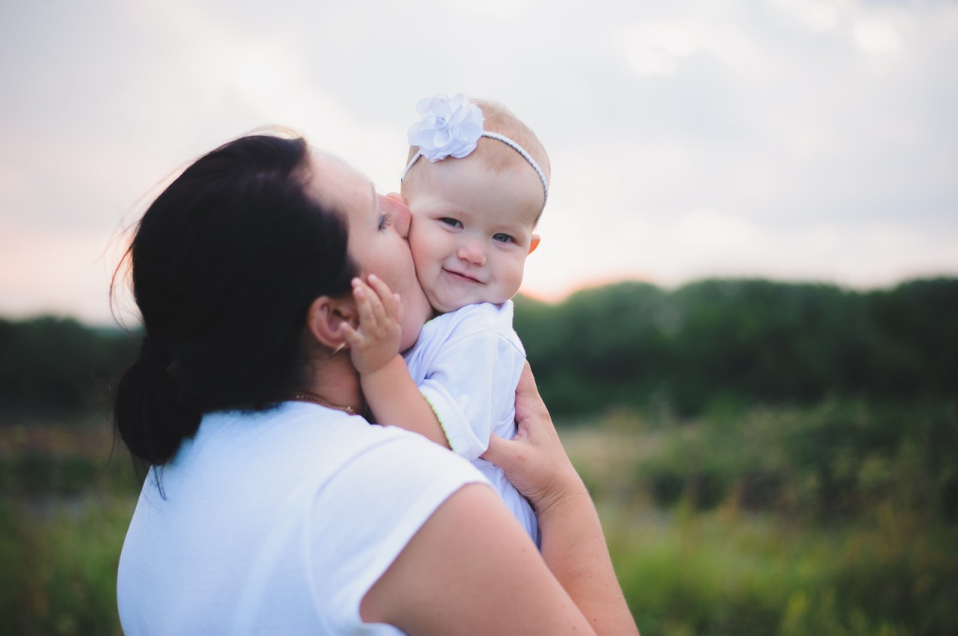
Мама… В этом слове столько света, Нежности, заботы и любви!

Slide 10
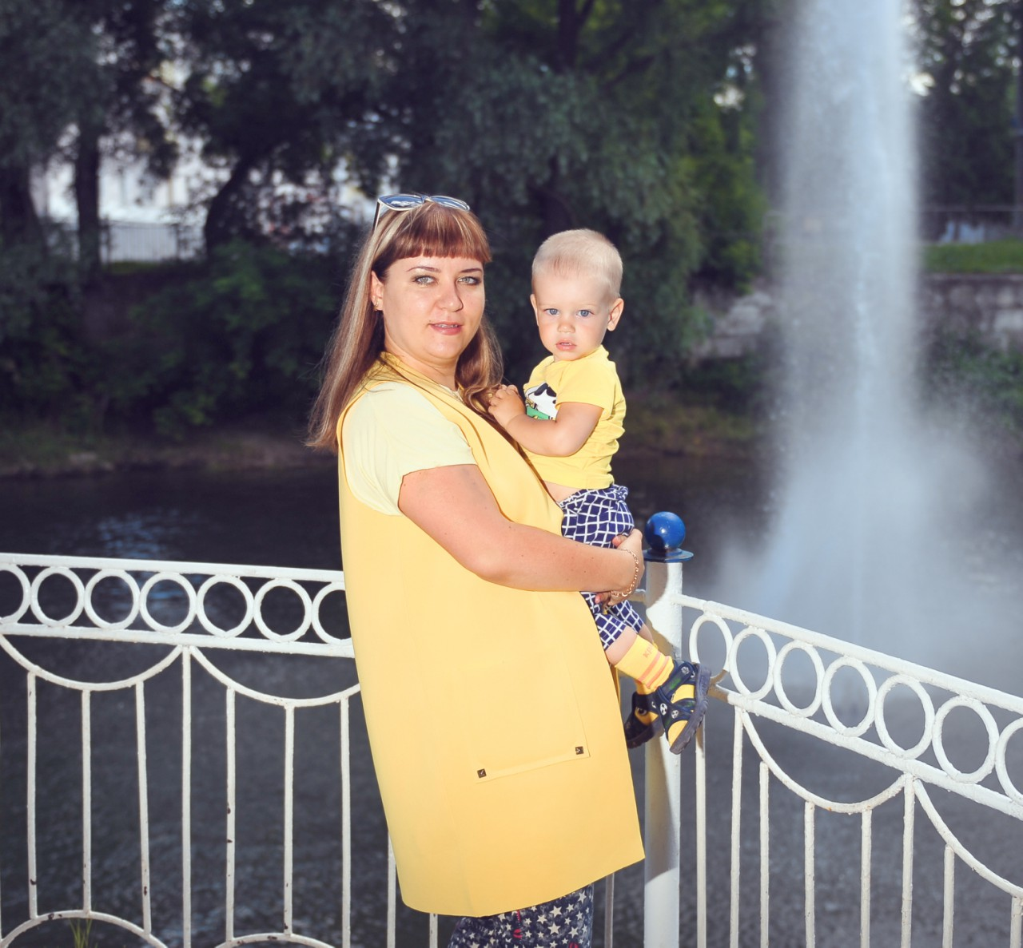
Если мама рядом - нам всегда тепло, На душе спокойно, весело, светло. Мама нам подарит солнца нежный луч И подскажет лучший, самый верный путь.

Slide 11
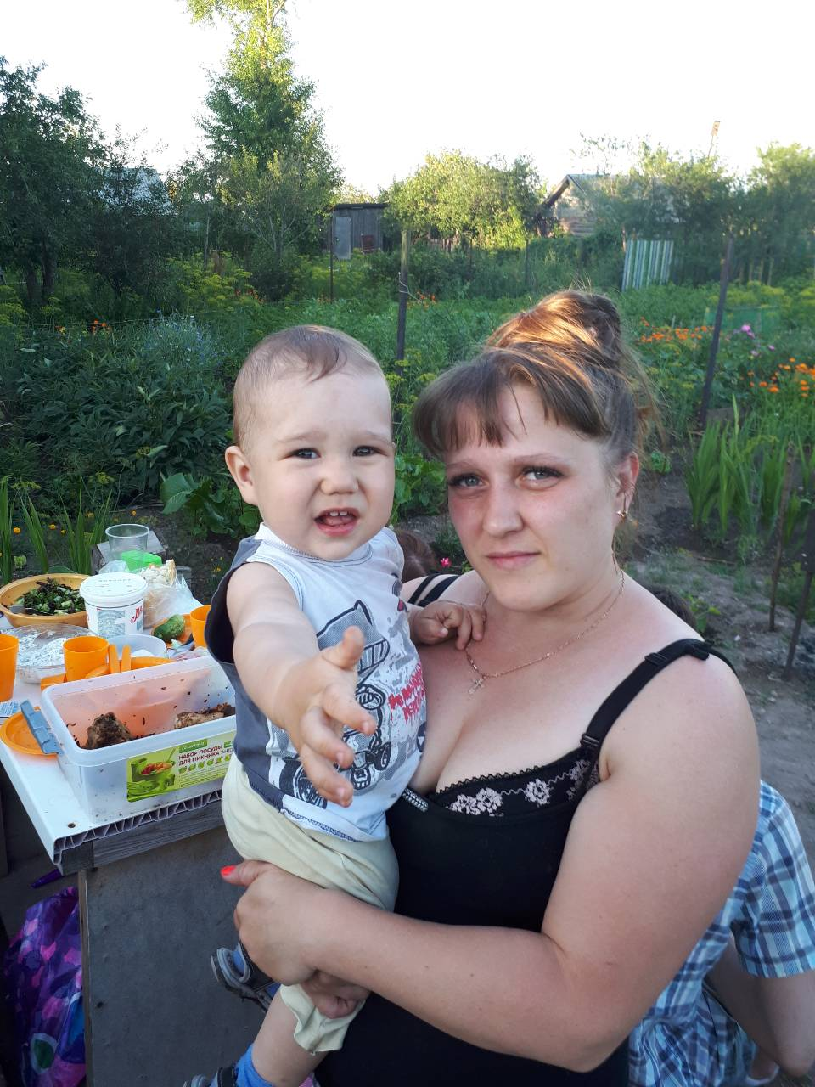
МАМА – слово золотое, Очень мягкое, простое, Доброе… И все же Слова нет дороже. Это слово в целом свете Произносят первым дети

Slide 12
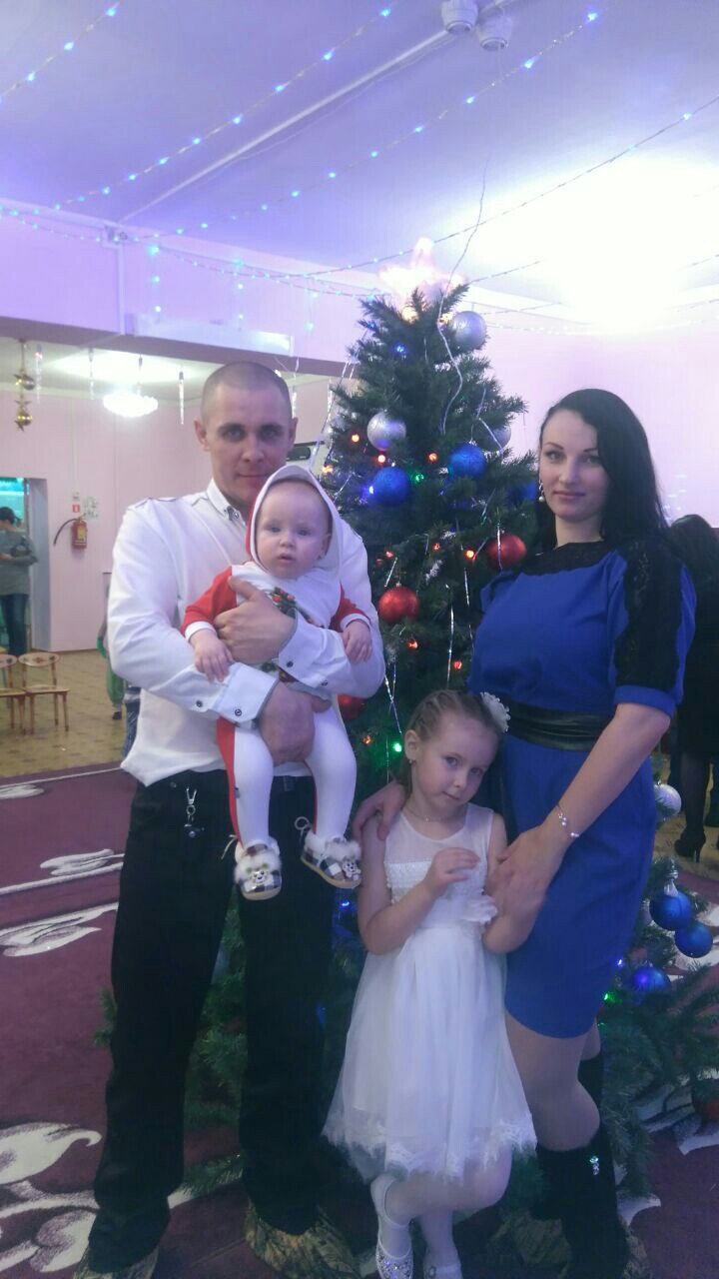
Мама … Это слово дорогое Первое у каждого из нас Это слово близкое, родное В день веселья, испытаний час.

Slide 13
Мама – начало всех начал, Любви и мудрости причал, Светоч добра и пониманья, Символ труда и созиданья.

Slide 14
Пусть у Вас все будет гладко Жизнь пусть будет очень сладкой. Пусть любовь детишек ваших С каждым годом будет слаще! Ольга Анатольевна Евгения Сергеевна

